Slide 1




Foundation Writing,
Listening and Reading
intervention
Name ____________________

Slide 2



Français | English
 | In my opinion it’s…
 | Normally I like…
 | There is a... but no …
 | Last week I went…
 | He / she said that it was…
 | I liked it because it was…
 | When I was younger I was/ I had
 | Last year we went…
 | I would have preferred…
 | Next year I am going to….
 | Next weekend we are going to …
 | It will be…
 | In the future I would like
 | I think that it would be…
 | If I had the choice I would like…
Transferable language test

Slide 3


GIMME 5 –PRESENT TENSE SENTENCES
Je fais… + (any activity)
On fait +
Nous faisons +
Je vais … + (a place)
On va +
Nous allons +
Je + …(present tense verb )
On + ……
Er verbs … follow the same pattern. How many can you think of?
eg: Visiter ( to visit) -je visite (I visit) On visite (we visit)
étudier ( to study ) - j’ étudie (I study) On étudie (we study)
Masc nouns (le ) | au | Je vais au marché
Fem nouns (la) | à la | Je vais à la piscine
Plural nouns (les) | aux | Je vais aux magasins
Regular present tense verbs end in an e
It’s a silent e though
Notes:
Students create 5 sentences for each section but must not repeat vocabulary or verbs

Slide 4
412777809
Traduisez:
Normally I go swimming every weekend
_____________________________________________
2. From time to time I go to the shopping centre with my friends
______________________________________________
______________________________________________
3. At school we study a lot of subjects
______________________________________________
4. Sometimes I visit the zoo with my brother and we look at all of the animals
______________________________________________________________________________________
Present tense progress check

Slide 5

GIMME 5 –PAST TENSE SENTENCES
J’ai fait … + (any activity)
On a fait +
Nous avons fait +
Je suis allée… + (a place)
On est allé….
Nous sommes allés
J’ai + (a past participle)
On a / nous avons + PP
Je suis + …(a past participle)
É = ay sound

Slide 6
Traduisez:
Last weekend I did bike riding with my little brother
_____________________________________________
2. Last week we went to a restaurant for my mum’s birthday
______________________________________________
______________________________________________
3. we ate chicken with rice
______________________________________________
4. Then I went out with my friends
_______________________________________________
Past tense progress check

Slide 7

GIMME 5 -FUTURE TENSE SENTENCES
Je vais faire… + (any activity)
On va faire…..
Nous allons faire….
Je vais aller… + (a place)
On va aller….
Nous allons aller…
Je vais + …(any infinitive verb)
On va……
Nous allons….

Slide 8
Traduisez:
This weekend I am going to do some shopping in Liverpool with my best friend
_____________________________________________
2. This year we am going to go on holiday to Rome in Italy
______________________________________________
______________________________________________
3. I am going to visit a lot of tourist sites
______________________________________________
_______________________________________________
Future tense progress check
*Tourist sites
-
Sîtes touristiques

Slide 9
GIMME 5 – CONDITIONAL TENSE SENTENCES
Je voudrais faire … + (any activity)
On voudrait faire…
Je voudrais visiter + (a place)
Nous voudrions
Je voudrais + …(any infinitive verb)

Slide 10
Traduisez:
In the future I would like to go to college and continue my studies
_____________________________________________
_____________________________________________
2. This year we would like to visit London
______________________________________________
3. Next year I would like to go on holiday with my friends
______________________________________________
_______________________________________________
Conditional tense progress check
*Tourist sites
-
Sîtes touristiques

Slide 11
40 word task - practice
Include the bullet point in your sentence, try to use a frequency phrase an opinion phrase and a reason.
If the bullet point is plural – you need to add an S on the end of adjectives AND YOU MUST USE « ILS SONT » not c’est.
Even if you don’t understand what the bullet point means, just make it up e.g.
  Les baleines. - A mon avis j’aime les baleines car ils sont cools.
  Le travail bénévole – Je pense que j’adore le travail bénévole car c’est important d’aider les autres

Slide 12
Practice – short answers for 5 of the bullet points below.
• les médias sociaux.
• la télévision
• les films que vous aimez
• une description de votre acteur / actrice préféré(e)
• une visite typique au cinéma.
• où vous êtes
• la météo
• l’hôtel
• vos activités de vacances.
votre ville/village
votre opinion sur la ville/du village
pourquoi vous aimez/n’aimez pas votre région
les attractions pour les jeunes.
votre petit boulot en ce moment
l’avantage de travailler à l’étranger

Slide 13
Crossover listening questions – exam skills

Slide 14
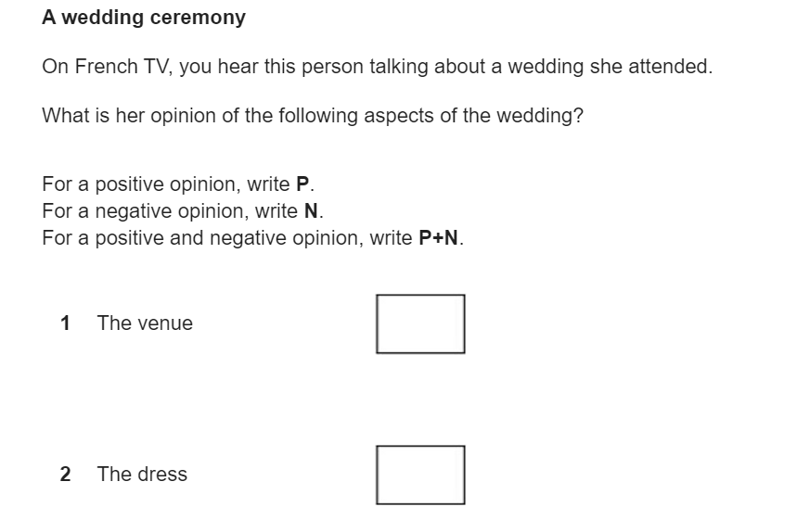

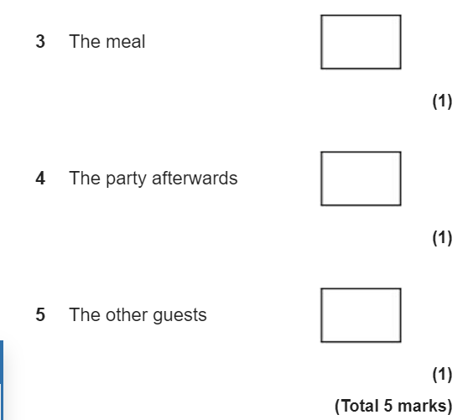
Positive / negative Questions
Need to listen out for connective words – mais / cependant / pourtant / bien que / neanmoins , this means it is P&N.
Listen to tone of voice to help if it is happy, will be positive.

Slide 15
Resource
1 F1 Pour le mariage, on était dans un château incroyablement beau. Mais il n’y
avait pas de chauffage donc il a fait froid pendant la cérémonie. Quel dommage !
2 F1 La robe était franchement moche. Je ne sais pas pourquoi elle a décidé de porter ça.
3 F1 Je veux le même repas quand je me marierai. C’était équilibré et bien présenté.
4 F1 Je n’ai pas dansé car la musique était terrible. Heureusement, il y avait aussi un spectacle qui m’a fait rire.
5 F1 Je me suis bien entendue avec les invités à ma table. Je me suis fait de nouveaux amis, je suis contente.

Slide 16
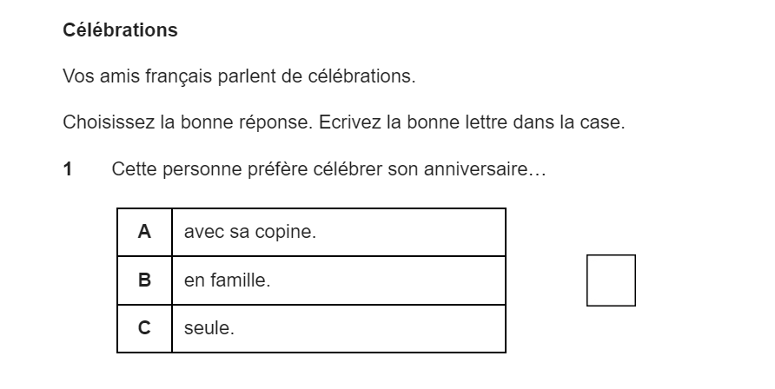
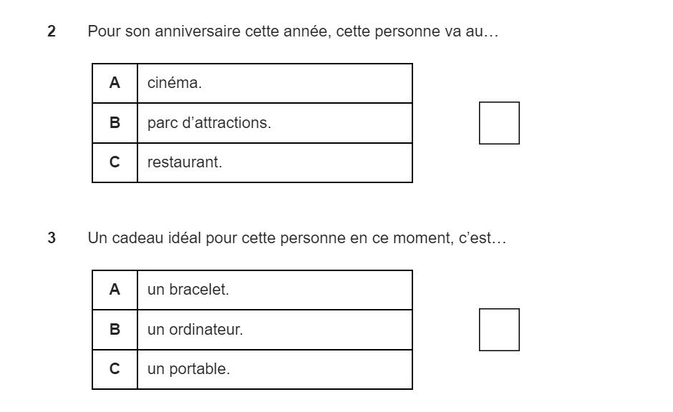
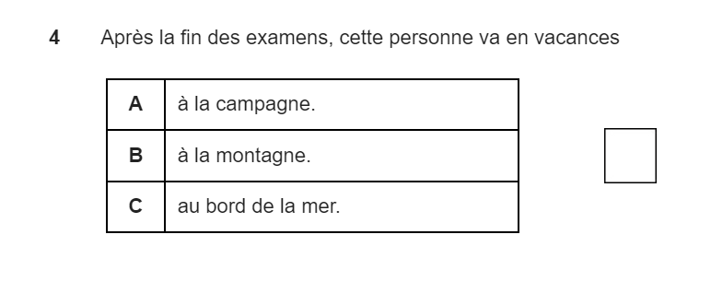
Multiple choice
These questions, translate first the key words (verbs / persons / tenses)
Will try to catch you out by mentioning each phrase but in another way e.g. in a NEGATIVE / ANOTHER TENSE / ANOTHER PERSON

Slide 17
1 F3 J’aime passer le jour de mon anniversaire avec mes parents et ma sœur. Ma copine ne comprend pas car, elle, elle préfère être seule.
2 M1 J’ai fêté mon dernier anniversaire au cinéma où j’ai vu un film d’horreur dans
un parc d’attractions. Cette année, ma mère ne veut pas cuisiner. Alors, on ira en ville prendre un repas.
3 F2 Les bijoux, ce n’est pas mon style. L’idéal ce serait qu’on m’achète un ordinateur même si le portable que j’ai reçu récemment est déjà démodé.
4 M2 Une destination populaire de vacances après les examens c’est la plage. Moi, je n’irai pas. Je passerai une semaine en pleine nature dans un champ sous ma tente.

Slide 18
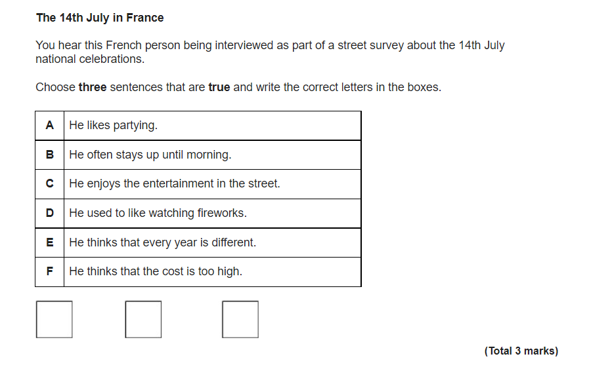
Choose 3 correct answers
Choose 3
Tick off ones which are incorrect as you are listening – process of elimination
Listen for negatives
Talking about another person – friend / sibling / parents
In another tense

Slide 19
M3 Monsieur, le 14 juillet, qu'en pensez-vous ?
M1 Vous savez, je suis trop vieux pour faire la fête jusqu'au petit matin. Par contre, avoir la possibilité de voir des spectacles dans la rue, c'est quelque chose qui me plaît. Les feux d'artifice, ça m'intéressait quand j'étais plus jeune. Mais, maintenant, je trouve que c'est toujours la même chose chaque année. En plus, on dépense beaucoup trop d’argent.

Slide 20
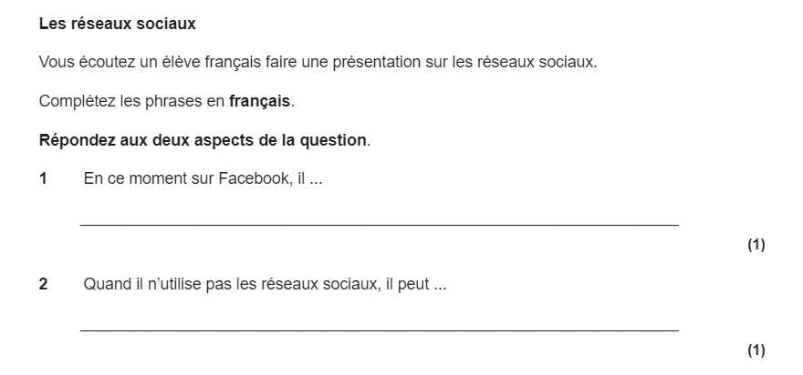
Write in French
Usually one word or a short phrase
Use your common sense
Listen and write what you hear

Slide 21
1 M1 Je suis sur Facebook depuis deux ans. Au début, je regardais souvent les photos de mes amis. Maintenant, je partage seulement des documents. Quand j'évite les réseaux sociaux, je peux bien dormir et je suis moins fatigué le matin.
2 F2 Voici deux règles à respecter. Ne donnez pas votre mot de passe, même à un membre de votre famille. Quelqu'un vous envoie des messages désagréables ? N'hésitez pas à appeler le commissariat tout de suite.

Slide 22
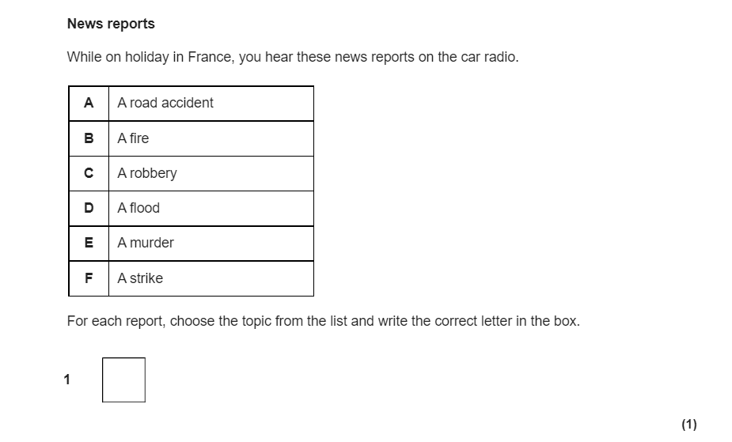
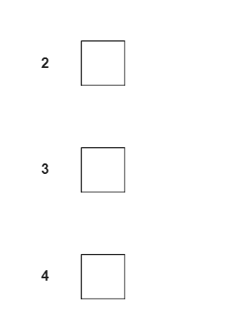
Choose the correct one
During 5 minutes translate the possible responses
Think of words in the word families associated with each response
Be careful of distractors / negatives catching you out on the wrong answer

Slide 23
1 M1 Deux personnes ont été grièvement blessées ce matin dans l'incendie d'un immeuble dont les 40 occupants ont dû être évacués par les pompiers.
2 M1 Ce matin, un homme masqué est entré dans une bijouterie à Paris et est reparti après avoir volé des diamants.
3 M1 Des centaines d'ouvriers étaient en grève aujourd’hui à Paris pour protester contre la fermeture de l’usine automobile.
4 M1 Dans le nord de la France, des milliers de personnes ont dû quitter leurs maisons. En 24 heures, il est tombé six mois de pluie.

Slide 24
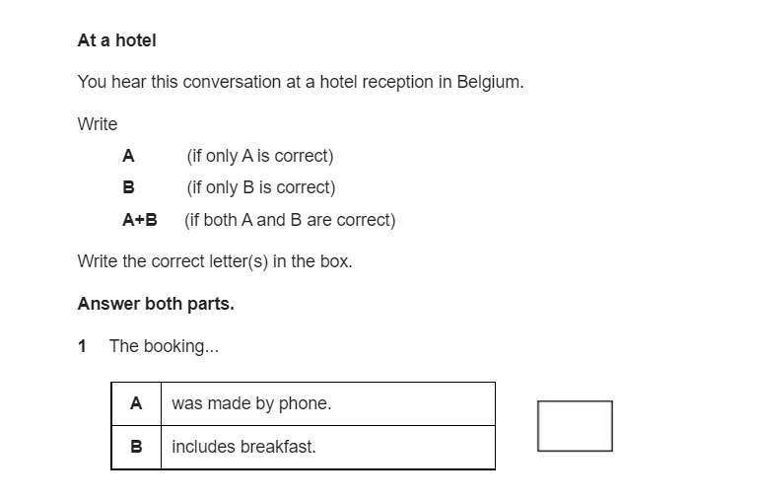
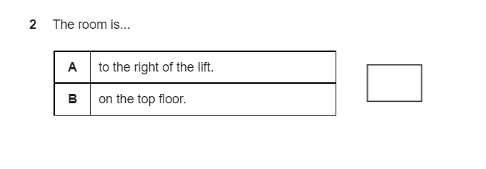
Who? A/B
Careful of distractors
Listen for connective words
Listen both times to ensure not A &B

Slide 25
M1 Bonjour madame. Vous avez une réservation ?
F2 Oui. Je suis Madame Marchal. J’ai téléphoné hier.
M1 Ah oui.
F2 Est-ce que le petit déjeuner est compris ?
M1 Non, je regrette. Il faut payer cinq euros pour ça.
F2 Bon, d’accord.
M1 Voici votre clé. Votre chambre est au dernier étage.
F2 Il y a un ascenseur ?
M1 Oui, à gauche. Bon séjour !

Slide 26
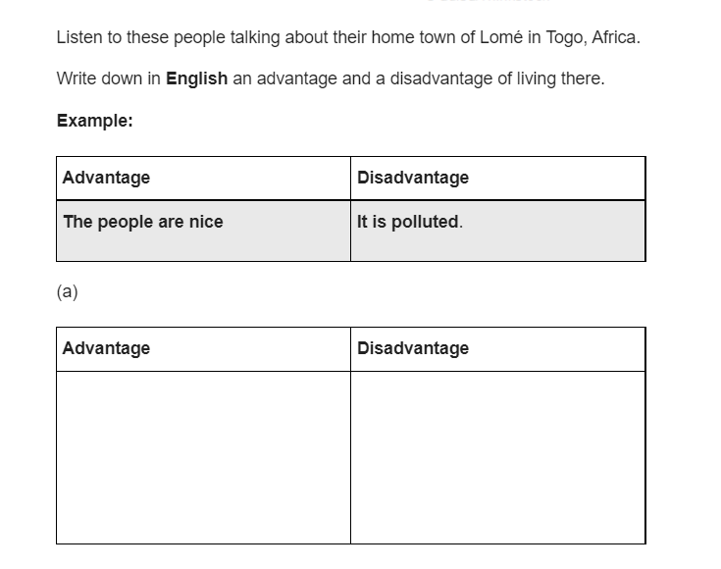
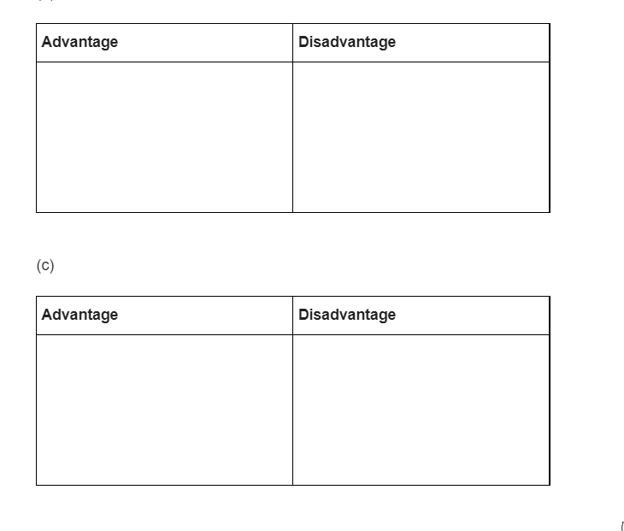
Advantages and disadvantages of something
Keep the context of the question in mind – don’t go too off topic
Use your common sense
Listen to key words and translate
Usually one word answers or short phrases
Be careful of distractors and tenses and negatives
Don’t leave blank – usually worth 6 marks – have a guess, keep it on topic

Slide 27
Example
M1 Les habitants de Lomé sont très sympas mais l’air est pollué.
(a) F2 A Lomé, il y a toujours un bon choix de fruits et de légumes aux marchés. Malheureusement, au centre-ville il n’y a pas beaucoup d’arbres, c’est dommage.
(b) M2 A Lomé, il y a moins de chômage que dans le reste du pays. Mais je trouve qu’il est dangereux de sortir le soir quand il fait noir.
(c) F3 Les choses dans les magasins ne sont pas chères. Mais il est difficile de trouver un logement ou de louer un appartement.

Slide 28
Reading crossover questions

Slide 29
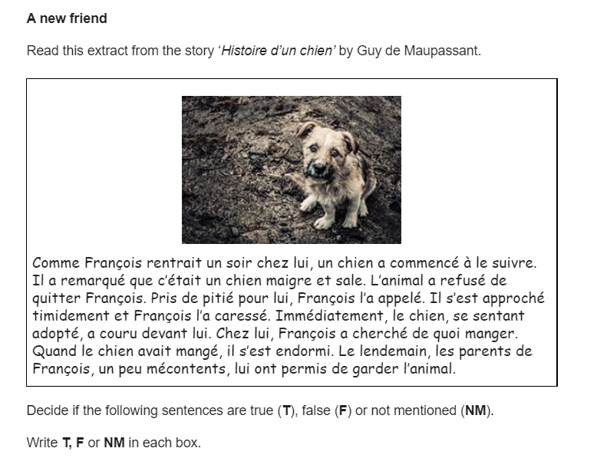
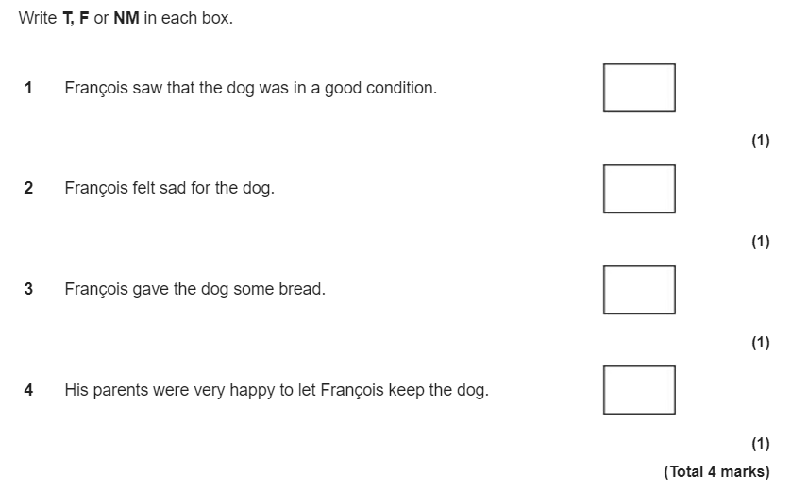
T, F, NM
There isn’t a pattern
Locate the question in the text, read around the answer and double check that it is not being contradicted.

Slide 30
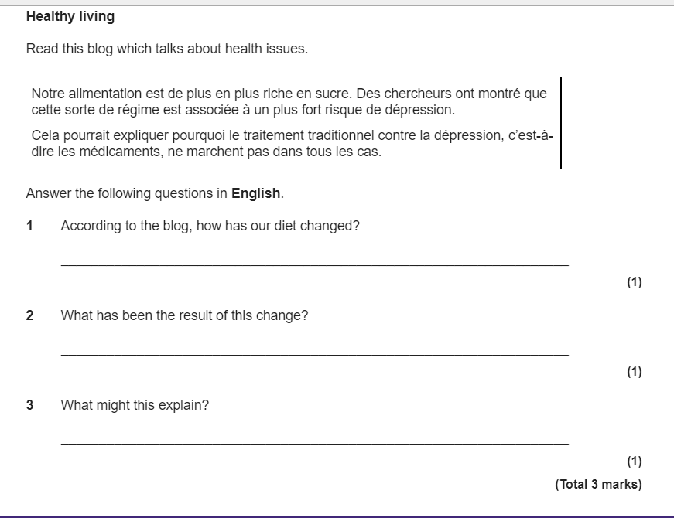
Answering in English
Never leave out – simple comprehension
Look for words that match up. Cognate words too.
Careful of positive and negative descriptions.
Careful of time phrases which will show the tense.

Slide 31
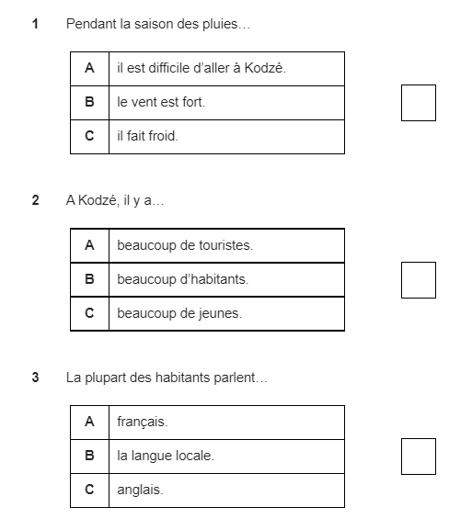
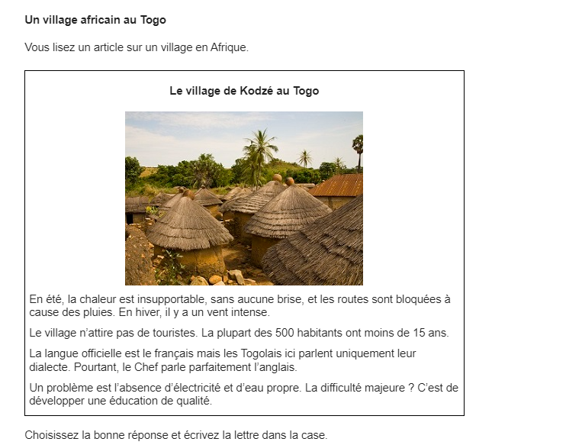
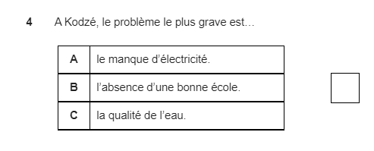
Multiple choice – French
- don’t miss out
- goes in chronological order of the text
- be carful of distractors / negatives

Slide 32
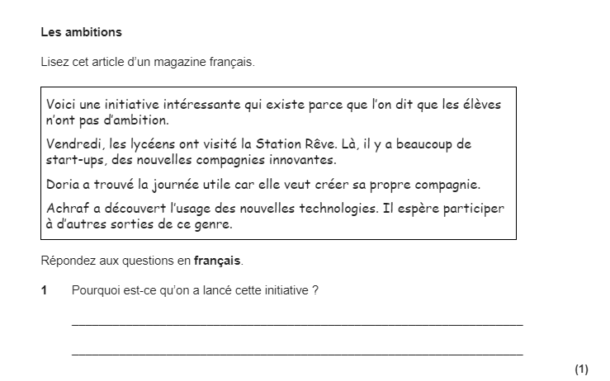
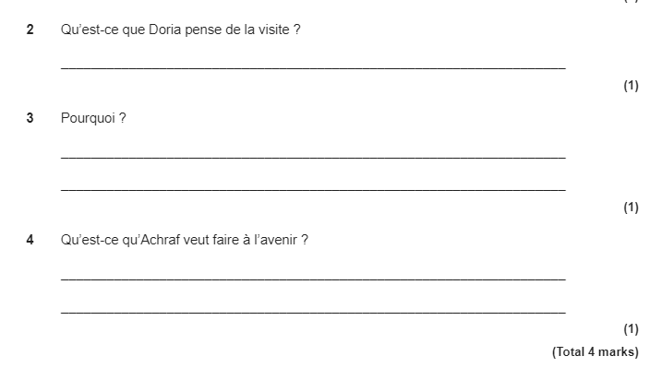
Answering in French
Easier than the English comprehension – don’t need to translate just copy.
MUST WRITE IN FRENCH
Only one word / short phrase answers
Locate the response in the text, read around it, to check it is the correct one.
Watch out for distractors / negatives

Slide 33
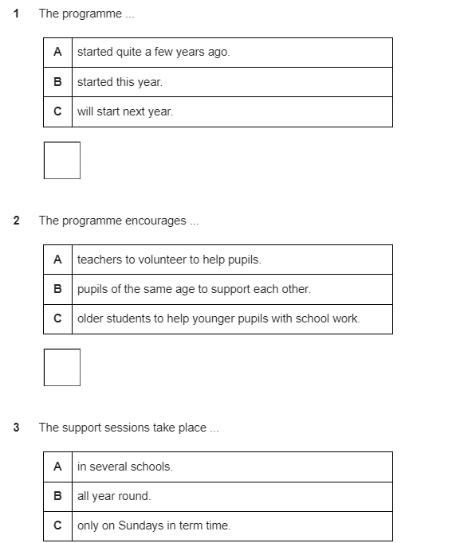
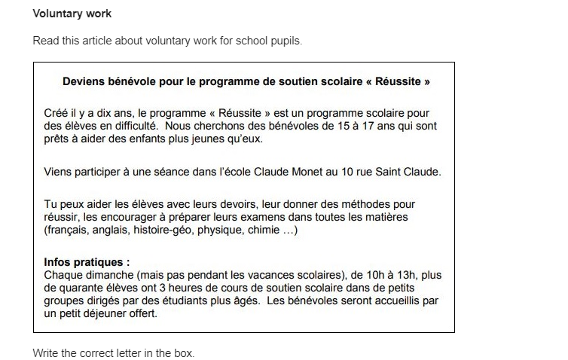
A/B/C write the correct letter
Usually questions go in the order of the text.
Read around the answer to check it isn’t contradicted.
Think of synonyms / word families to support locating the answer.
Be very careful of tenses – look out for time/frequency phrases
Be careful of negatives and distractors

Slide 34
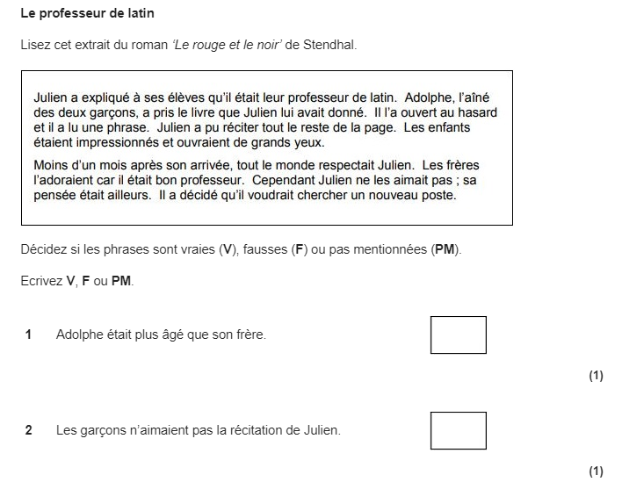
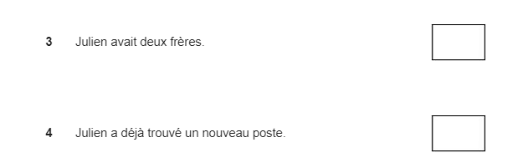
V / F / PM
Has to be in French
Read around the answer to check for contradictions
Translate the questions
Careful of negatives and distractors

Slide 35
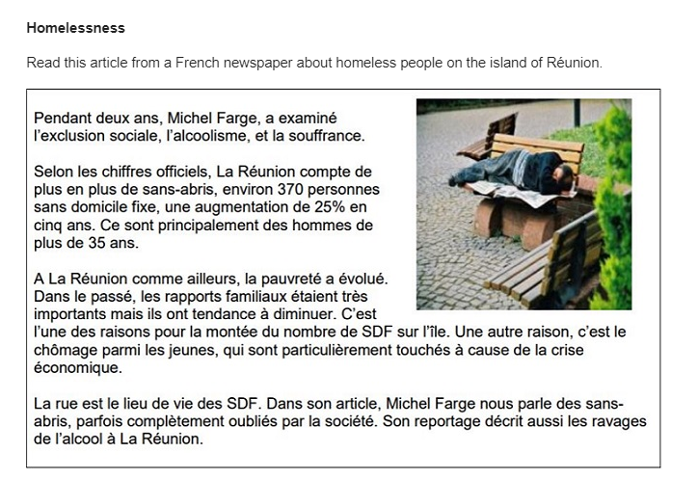
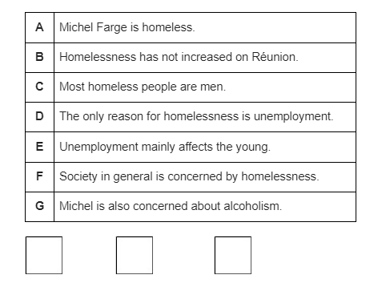
Choose 3 correct responses
Cross off incorrect responses whilst reading the text
All answers maybe similar
Look for time phrases to help identify the tense
Look for negatives
Usually questions go in the order of the text.
Read around the answer to check it isn’t contradicted.
Think of synonyms / word families to support locating the answer.
Be very careful of tenses – look out for time/frequency phrases

Slide 36
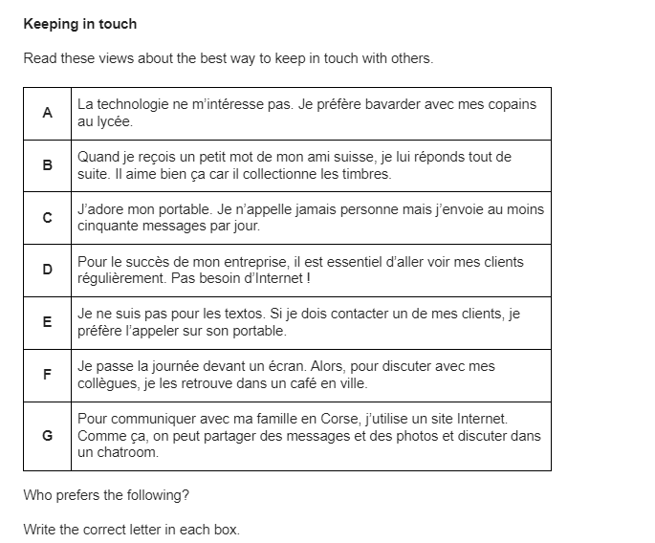
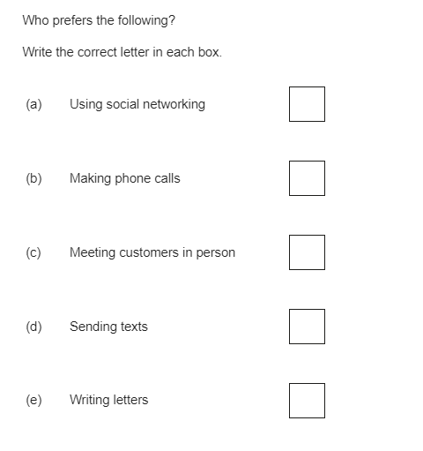
Multiple choice
Look for synonyms / word families
Be careful of distractors and negatives
Take time to read the questions carefully

Slide 37
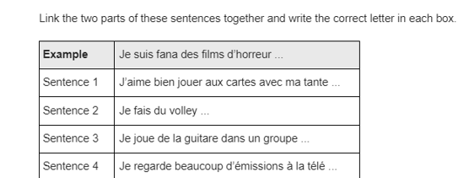
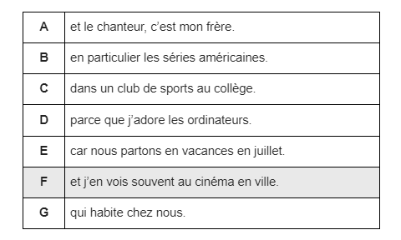
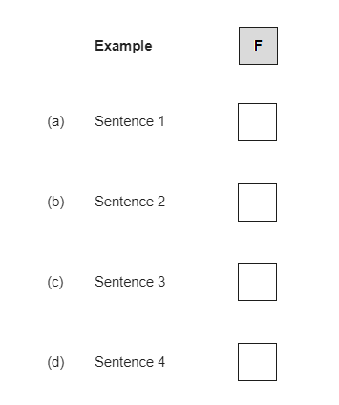
Sentence match up
Is it an adjective/ Noun? Pronoun? Verb?
What part of the sentence is it?
Is it plural? – need an S
Match up word families

Slide 38

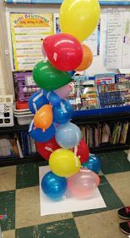
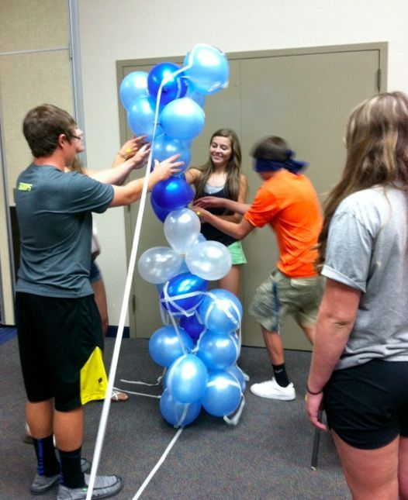
Your task is to create the tallest free-standing balloon tower.
Each balloon has to include a transferable language phrase in French and English.

